Slide 1
Биологические мембраны

Slide 2
Биологические мембраны — это активный молекулярный комплекс с высокоизбирательными свойствами, обеспечивающий обмен веществ и энергии с окружающей средой.

Slide 3
Свойства мембран: ■мембраны представляют собой плотную структуру толщиной в несколько молекул, образующую сплошную перегородку между отдельными клетками и внутриклеточными отсеками; ■ мембраны главным образом состоят из липидов и белков. В мембранах имеются также углеводные компоненты, связанные с липидами и белками; ■ липиды мембран представлены относительно небольшими молекулами, несущими гидрофильные и гидрофобные группы. В водной среде эти молекулы спонтанно образуют замкнутые бимолекулярные слои, которые служат барьером для проникновения полярных соединений; ■ большинство функций мембран опосредуются специфическими белками, которые могут играть роль насосов, каналов, рецепторов, ферментов и т. д.

Slide 4
Функции биологических мембран: 1. Отграничивают содержимое клетки от внешней среды и содержимое органелл от цитоплазмы. 2. Обеспечивают транспорт веществ в клетку и из нее, из цитоплазмы в органеллы и наоборот. 3. Выполняют роль рецепторов (получение и преобразование сигналов из окружающей среды, узнавание веществ клеток и т. д.). 4. Являются катализаторами (обеспечение примембранных химических процессов). 5. Участвуют в преобразовании энергии.

Slide 5
В 1972 г. С. Дж. Сингер и Г. Никольсон сформулировали теорию строения мембран, согласно которой мембраны имеют жидкостно-мозаичную структуру. При обычной для клетки температуре мембранный бислой находится в жидком состоянии, что обеспечивается определенным соотношением между насыщенными и ненасыщенными жирными кислотами в гидрофобных хвостах полярных фосфолипидов. Жирные кислоты с ненасыщенными связями характеризуются большей гибкостью (в отличие от насыщенных ЖК) и способностью создавать изгибы, что предотвращает плотную упаковку, затрудняет «замораживание» мембран и таким образом влияет на их текучесть . Упаковка углеводородов в бислое зависит от температуры. При низких температурах бислой находится в виде геля и упакован плотно, при высоких же температурах (температура тела) бислой фактически «расплавляется» и становится текучим, позволяя липидным молекулам двигаться вокруг своей оси, вращаться, меняться местами. Это, в свою очередь, способствует перемещению уже других компонентов в мембране, в частности белков.

Slide 6
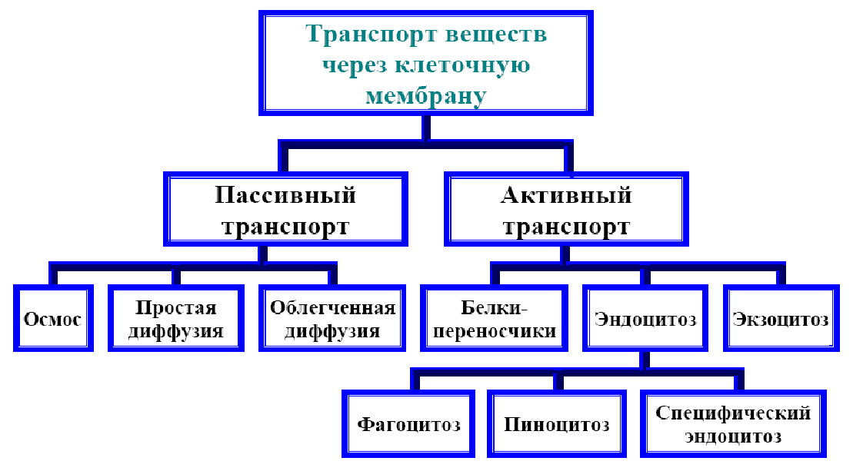

Slide 7
Модели биологических мембран Элементарные мембраны неустойчивы. В чистом виде элементарные мембраны не встречаются, но они входят в состав миелиновых оболочек аксонов. Обычно кроме фосфолипидов в состав мембран входят белки (иногда свыше 50% от всей массы мембраны), другие липиды (например, холестерин),а так же сложные комплексы из этих молекул. Согласно модели липопротеинового плетеного коврика, мембрана образована переплетением липидных и белковых комплексов. Эта модель реализуется только в некоторых участках мембран, в области расположения сложных химических комплексов (например, K-Na-AТ Фазы). Наиболее универсальной является жидкостно–мозаичная (жидкокристаллическая) липопротеиновая модель, согласно которой основу мембран составляет фосфолипидный бислой, в котором «плавают» белки, липиды и их комплексы. На внешней поверхности мембраны располагаются углеводы (олигосахариды), образующие гликокаликс.

Slide 9
Гликолипиды
Важным компонентом мембран являются гликолипиды — липиды, содержащие углеводы. Гликолипиды животных клеток являются производными спирта сфингозина, связанного с ацильным радикалом. Отличие между этими липидами заключается в том, что в гликолипидах к сфингозиновому остатку присоединены один или несколько остатков сахара, а в сфингомиелине — фосфорилхолин.
Гликолипиды в мембранах могут выполнять защитную, полупроводниковую, рецепторсвязывающую роль. Среди молекул, способных связываться с гликолипидами, встречаются также такие клеточные яды, как холера, токсин тетануса и др.

Slide 10
Фосфолипиды
Фосфолипиды - это амфифильные вещества. Расположение гидрофильных и гидрофобных участков особое. Гидрофильные участки (остаток фосфорной кислоты и полярная группировка) образуют "головку", а гидрофобные радикалы жирных кислот образуют "хвосты".
Состоят из четырех компонентов:
1) спирт
2) жирные кислоты
3) фосфат
4) полярная группировка

Slide 11
Стероиды
Делятся на 2 группы.
1. Стерины (в их составе полициклическая стуктура стерана).
2. Стериды (эфиры холестерина и высших жирных кислот).
Свойства стероидов.
Стерины содержат гидроксильную группу (-ОН), поэтому они немножко гидрофильны, но всётаки их молекулы в основном гидрофобны. К ним относится холестерин.
Холестерин является полициклическим веществом. Преобладают гидрофобные свойства, но есть одна ОН-группа.
Стериды являются полностью гидрофобными веществами.
ФЛ и ГЛ вместе называют "полярные липиды". Если смешать полярные липиды с водой, то наблюдается взаимодействие между ними и при определенных условиях полярные липиды могут спонтанно образовывать бимолекулярный слой (бислой)

